Slide 1
Притисак чврстих тела

Slide 2
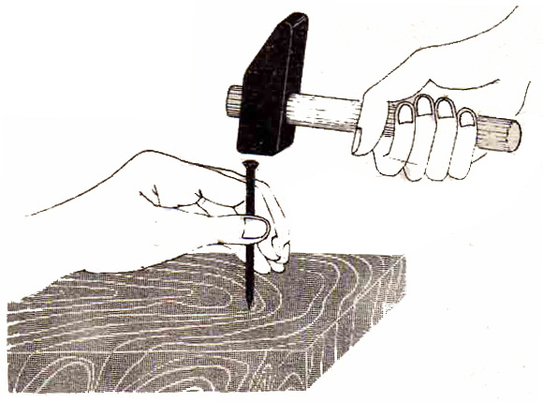
Док укуцавамо ексер у даску придржавамо га другом руком. Он продире у даску због притиска, али се тај притисак не преноси бочно на прсте, већ само у правцу ексера.
Ако поставимо циглу на меки песак, настаће удубљење, али само испод цигле.
Ређањем цигала изнад ове цигле удубљење ће постајати све веће,
али опет само испод цигле.
Шта можемо да закључимо о преношењу притиска кроз чврста тела из ова два примера?

Slide 3
Притисак се кроз чврста тела преноси само у правцу дејства силе.
Понекад је потребно да деловање исте силе врши мањи или већи притисак,
а то се постиже повећањем или смањењем притиснуте површине.
Тако веома велике силе могу да врше мали притисак и обрнуто,
мале силе могу производити велике притиске.
Посматрајмо проблем чисто математички (знам да многи сад нису срећни, али није тешко). Овде, очигледно, имамо посла са разломцима. Рекли смо да при дејству силе истог интензитета, притисак можемо мењати променом притиснуте површине. Бројилац се не мења. Дакле, вредност разломка зависи само од вредности имениоца (у овом случају S).
Како?
Као код сваког другог разломка, ако је бројилац сталан са порастом вредности имениоца, смањује вредност разломка (на пример 1/2 је већа од 1/3, а ова је већа од 1/4 итд.).
Тако је и са притиском при дејству сталне силе.
Што је вредност притиснуте површине већа, то ће притисак бити мањи и обрнуто.

Slide 4
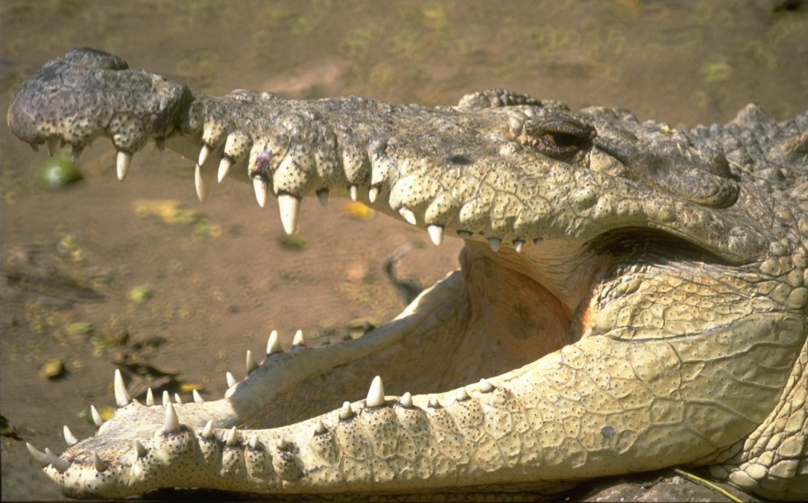
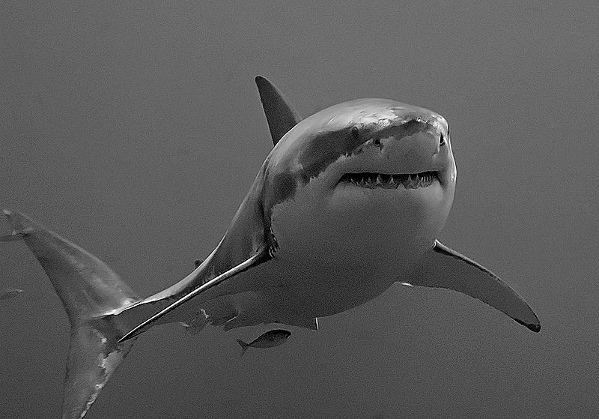
Сад можемо одговорити на нека, наизглед, “дечија” питања:
“Зашто игла боде?” или “Зашто нож боље сече ако је оштар?” или “Зашто није добро да вас уједе крокодил?” (Нисам чуо да неко поставља последње питање.)
Врх игле је мали (има малу површину) па се релативно малом силом могу стварати огромни притисци.
Зато ножеви, маказе, игле, ексери, секире, косе и српови морају бити наоштрени.
Код ових алата мале силе производе велике притиске.
Ако сте гледали научно – популарне емисије о природи могли сте видети
да су чељусти и зуби неких грабљиваца веома опасно оружје.
Ако нисте – погледајте ове слике и биће вам јасно.
Сад имамо и теоријско објашњење зашто је комбинација
јаких вилица (велика сила) и оштрих зуба (мала површина) тако опасна.

Slide 5
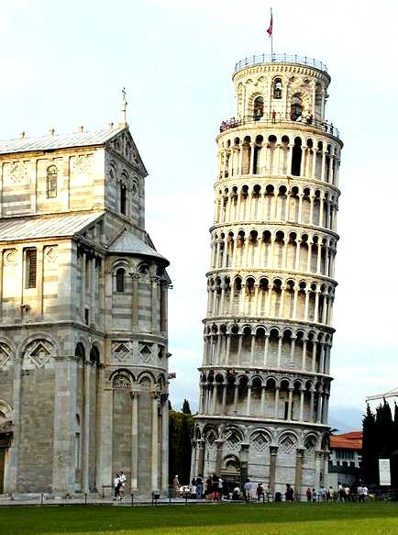
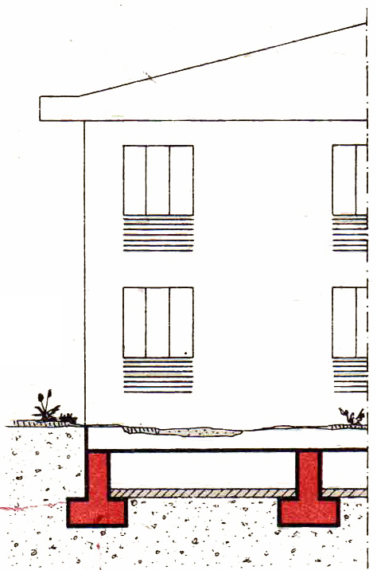
Ракли смо да веома велике силе могу да врше мали притисак.
На пример, високе зграде морају имати широке темеље.
Зашто?
Најпознатији пример зграде са лошим темељима на свету, али не и једини. Како се зове ова зграда?
Где се налази? Зашто је крива?
По чему је позната?

Slide 6
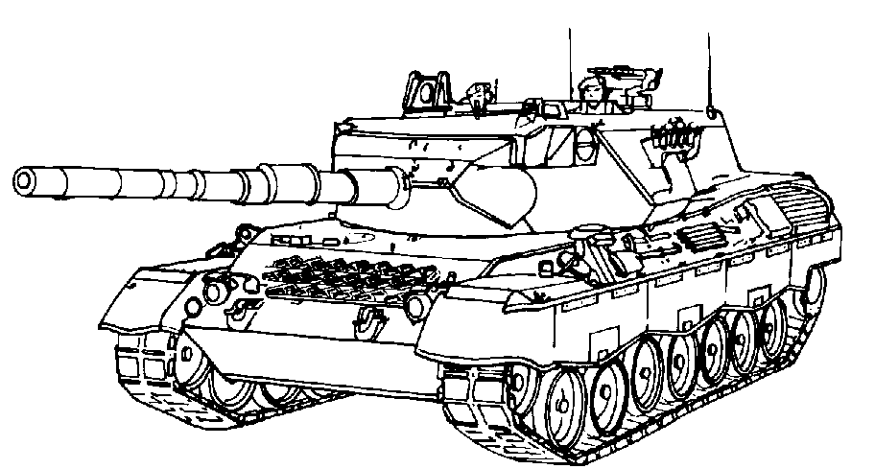
Тенкови морају да се крећу по најтежим теренима (песак, блато итд.), а да се не заглаве.
Како им то успева?

Slide 7
Пример
Површина плоче стола је 1 m², а површина све четири ноге стола је 100 cm². Сто има укупну тежину 100 N. Колики притисак врши сто ако се постави:
а) на плочу
б) на ноге?
а) на плочу
б) на ноге

Slide 8
Притисак стола постављеног на ноге је 100 пута већи од притиска истог
стола постављеног на плочу!
Још само да објаснимо како се центиметри квадратни претварају у метре квадратне и обрнуто. Све што треба да знате је квадрирање (множење броја са самим собом) и
да метар има 100 центиметара.

